Slide 1


Klinisk Etik ved
Aalborg Universitetshospital

Slide 2
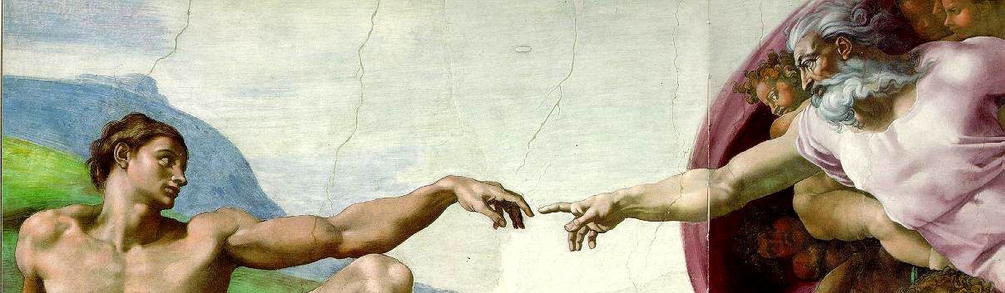
Klinisk Etik ved Aalborg Universitetshospital gennem 10 år

Slide 3
Klinisk Etik ved Aalborg Universitetshospital gennem 10 år
Hvorfor klinisk etik
Historik
Generelt om dilemmaerne
Seneste forskning
Et dilemma til eftertanke

Slide 4
Hvorfor klinisk etik?

Slide 5
Hvorfor nu al den snak om etik?
Det ligger i tiden
Den teknologiske udvikling
Højere grad af oplysthed i befolkningen
Snæver ressourcerammer
ETISKE DILEMMAER ØGES
Samarbejde på ny måde

Slide 6

Hvad er vigtigst for dig lige nu?
Autonomibegrebet bliver udfordret

Slide 7
    Den pligt-etiske boble
Djøf-krav

Slide 8
    Den pligt-etiske boble
Djøf-krav

Slide 9
ICCEC 2013
I ca. 20 % ved de terminale forløb, stemmer klinikerens og patientens forventninger ikke overens.

Slide 10
En række PhD`er der arbejder med et patientperspektiv, vil ikke altid mødes.
C. Delmars PhD, 1999
K. M. Dalgaards PhD, 2007
S. Angel i TfS, 2009
OBS Jan Mainz PhD

Slide 11
Historik

Slide 12
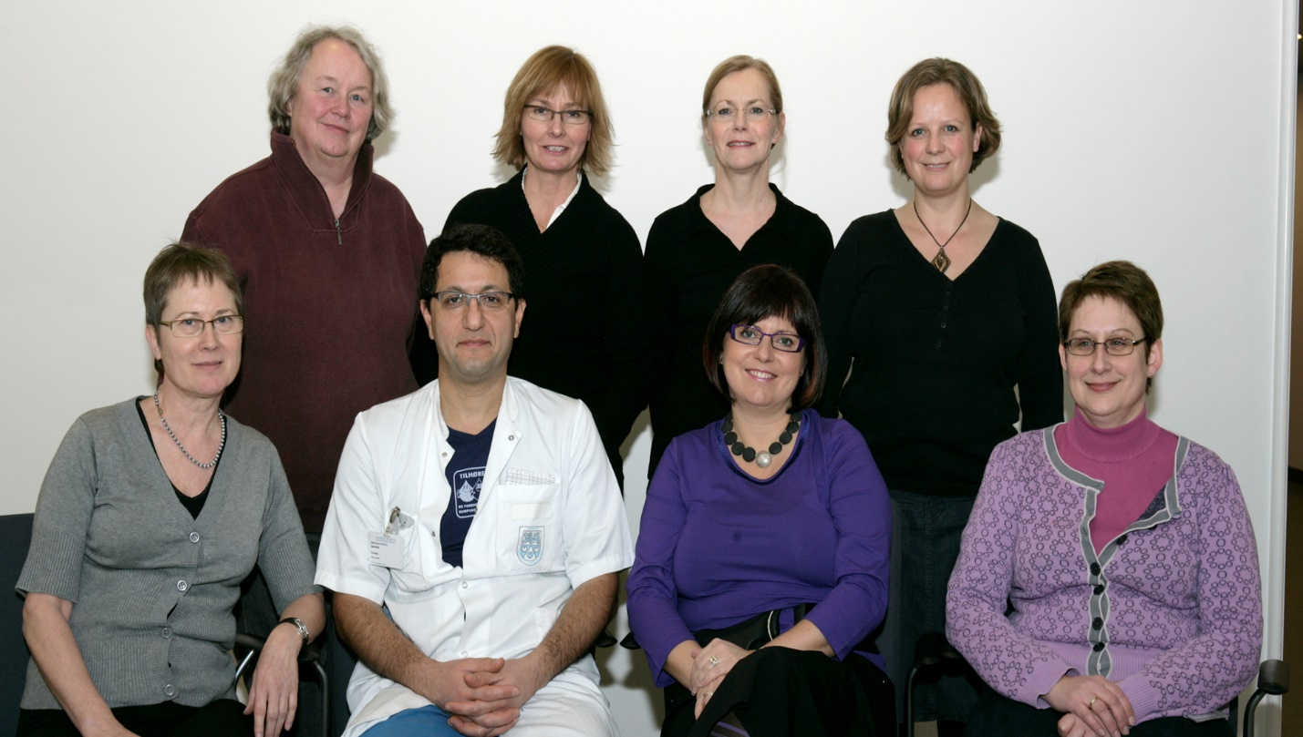
DEN FØRSTE KLINISKE ETISKE KOMITE VED
AALBORG UNIVERSITETSHOSPITAL
1 præst
2 til 3 læger
2 sygeplejersker
1 sos-assistent
1 jordemoder
1 juristen ad hoc

Slide 13
Hvorfor klinisk etik?

Slide 14
KLINISKE ETISKE KOMITEER I DANMARK
Frederiksberg har haft i mange år
Aalborg Universitetshospital
Psykiatrien Region Syddanmark
Herlev Hospital
Rigshospitalet i Glostrup
Regionshospitalet Horsens
Aarhus Universitetshospital
og andre har oprettet ”for nylig” eller er i proces

Slide 15
KLINISK ETISKE KOMITE VED AALBORG UNIVERSITETSHOSPITAL
ANNO 2019
Formand:
Funktionsleder,
Dorte E M Holdgaard
demh@rn.dk
Næstformand:
Hospitalspræst,
Karen Søe Pedersen
kspe@km.dk
Medlemmer:
Filosof, Patrik Kjærsdam Telléus
Sygeplejerske, Jette Kristine Christiansen
Sygeplejerske/underviser, Rie Brogaard Aeppli
Læge, Malene Lundsgaard
Hospitalsfysiker, Lars Jødal
Sekretær, Lone Lander
Bioanalytiker, Sarah Andersen
Socialformidler/socialrådgiver, Anne Marie Buus Nielsen
Sygeplejerske, Anne Sofie Broberg Eriksen
Overlæge, Grzegorz Jaroslaw Pacyk
Anæstesisygeplejerske, Bente Grum Madsen
Filosofisk projektmedarbejder, Charlotte Torp Nielsen

Slide 16
Historik
Havde mellem 10 til 12 dilemmaer på et år - passende
Arbejdet med undervisning og guideline
Antal dilemmaer daler

Slide 17
ET AF HOVEDBUDSKABERNE HER I DAG
Vi vil så gerne have:
Morgenmøder
Små-konferencer
Små som store personalemøder

Slide 18
Generelt om dilemmaerne

Slide 19
DEN ETISKE ANALYSE VISER PERSPEKTIVFORSKYDNING
C. Delmars PhD, 1999
K. M. Dalgaards PhD, 2007
S. Angel i TfS, 2009
Fagligheden ”tager over” med argumentet om, at det er til ”patientens bedste”

Slide 20
HVORFOR ARBEJDE SYSTEMATISK MED KLINISK ETIK?
Den umiddelbare etiske vurdering viser ofte at være et udtryk for klinikerens holdning
- og ikke et etisk objektiv.

Slide 21
EKSEMPLER PÅ AT DEN UMIDDELBARE ETIK KOMMER ”TIL KORT”
Skadestuepatienten der fotograferes af familien
Kronikeren der ikke følger behandlingsstandarden
Plejepersonale der synes der overbehandles
Man kan da ikke tale om organdonation før hjernedøden er indtrådt
Plejepersonalet ønsker ordineret ”Ikke genoplivning ved hjertestop”

Slide 22
ERFARINGER FRA AALBORG UNIVERSITETSHOSPITAL
Etisk refleksionsforum er væsentligt, da:
- det rigtige godt kan være forkert.
(Kronikercase)
- medvirker til af fastholde bevidstheden om at fokus skal være på patienten og dennes ønsker.
(Genoplivningscase)
- nogen klinikere bliver mere sikre i en overvejelse eller beslutning og resultatet er ressourcebesparende.
(Organdonationscase)

Slide 23
DEN ETISKE ANALYSE GIVER IKKE SVAR
Analysen sikrer, at de etiske perspektiver bliver bragt på banen.
I er, som klinikere, eksperterne.

Slide 24
En 40-årig hjertesyg patient ligger i kunstig koma på intensivafdeling. Han har tidligere i det ambulante forløb erklæret, at han ikke ønsker en hjertetransplantation. Da et matchende hjerte bliver til rådighed, og udsigten til et positivt resultat foreligger, vælger man alligevel at gennemføre en transplantation. Hvor enig er du i denne beslutning?
Helt uenig
Meget uenig
Delvis uenig
Delvis enig
Meget enig
Helt enig

Slide 25
LOKAL KLINISK ETIK KOMITE BETYDER
Processen bevidstgør om patientperspektivet
Det tværfaglige samarbejde optimeres
Analysen optimerer patientforløbene

Slide 26
Resultat:
Forskning:
Clinical Ethics:
30+20 Vignetter udsendt
2129 Besvarelser
Læger er pligt-etikere
Sygeplejersker er nærheds-etikere

Slide 27
Clinical practis
Med en kvalitativ tilgang analyseres der på de dilemmaer, hvor sygeplejersker ikke er enige i det etiske perspektiv.
Undersøger hvad den etiske handling ”kommer an på”.

Slide 28
En temmelig dement mand vil ikke altid tage sin livsvigtige medicin. De pårørende mener, at personalet blot skal gemme hans medicin i maden. Personalet ønsker dog at følge gældende regler, og er således af den opfattelse, at sådan en handling kun må ske, hvis patienten er formelt umyndiggjort. De pårørende synes, at umyndiggørelse vil være et for voldsomt skridt at gå. Hvor enig er du i personalets opfattelse?
Tillid
Fagligt skøn
Uddannede til disse dimensioner
Helt uenig
Meget uenig
Delvis uenig
Delvis enig
Meget enig
Helt enig
Omsorgssvigt?

Slide 29
Fortsætter forskning
Ændrer modningsprocessen gennem medicinstudiet - den studerendes etik?
En gentagelse af projektet om fem år?
En national undersøgelse
En international undersøgelse

Slide 30
Et dilemma til eftertanke
En svært syg patient skal bedøves.
Patienten har fra lægelig side fået at vide, at der er stor risiko ved indgrebet.
I det øjeblik patienten skal til at sove ind, ser patienten op på sygeplejersken og siger:
”Vil du love mig, at jeg vågner?”
Sygeplejersken kommer til at svare:
”Selvfølgelig vågner du.”
Patienten dør under operationen.

Slide 31
Etisk analyse giver ikke svar
Autonomi-begrebet: Giver ikke mening her
Systemverdenen: Brug for et enigt team
Skik og Sædvane: Teamet bør svare og agere ens for at patienten kan føle sig tryg

Slide 32
Etisk analyse giver ikke svar
Hensigten med handlingen er at ville den anden ”Det Gode” / Beauchamp et Childres
Aristoteliske tilgang ser på hensigten Sygeplejersken vil ”Det Gode” - gøre patienten tryg
Nærhedsetikken og den Etiske Fordring
Der lyves….slippery slope
Konsekvens: Hvad vil den etiske vurdering være her?

Slide 33
Klinisk Etik ved Aalborg Universitetshospital

